Slide 1

ÔN TẬP GIỮA HỌC KÌ I MÔN TIẾNG VIỆT LỚP 5

Slide 2
TIẾT 3
1. Ôn luyện tập đọc và đọc thuộc lòng.
2.Ghi lại chi tiết mà em thích nhất trong một bài văn miêu tả mà em đã học dưới đây:
a) Quang cảnh làng mạc ngày mùa.
b) Một chuyên gia máy xúc.
c) Kì diệu rừng xanh
d) Đất Cà Mau

Slide 3
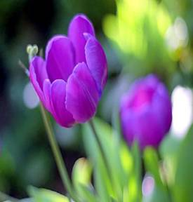
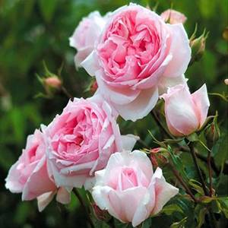
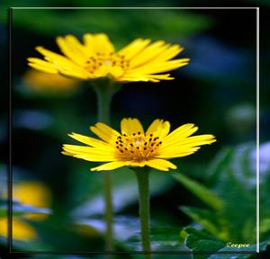
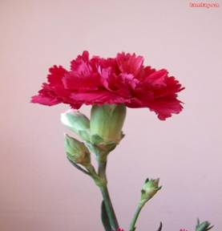

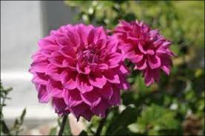
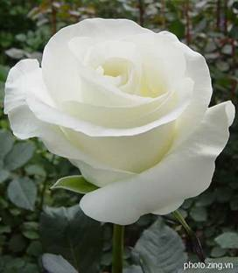
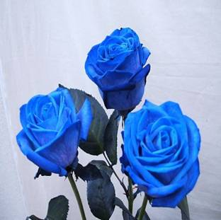

1. Ôn luyện tập đọc và học thuộc lòng
Vườn hoa mùa xuân

Slide 4

Ôn tập giữa học kì I (Tiết 5)
Bài : Thư gửi các học sinh
Đọc thuộc lòng đoạn “ Sau 80 năm giời nô lệ……..của các em.”
Nêu nội dung của bài?

Slide 5

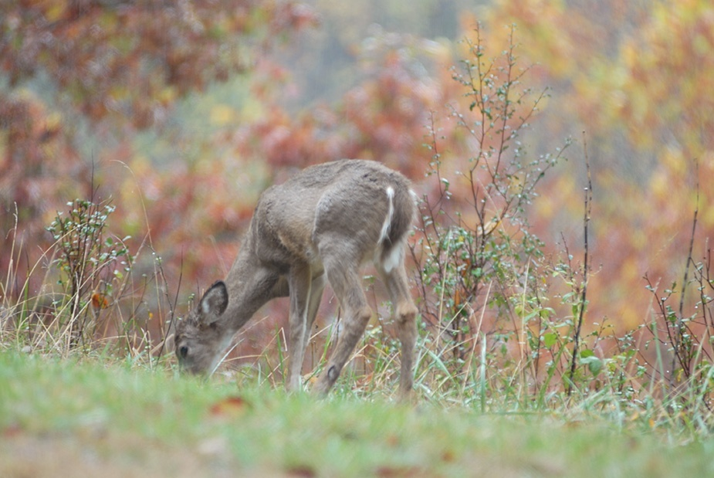
Ôn tập giữa học kì I (Tiết 5)
Bài : Kì diệu rừng xanh
* Đọc đoạn “ Sau một hồi ….thế giới thần bí.” * Vì sao rừng khộp được gọi là giang sơn vàng rợi?

Slide 6
Ôn tập giữa học kì I (Tiết 5)
Bài : Sắc màu em yêu
Đọc thuộc lòng bài thơ.
Bài thơ nói lên điều gì về tình cảm của bạn nhỏ với quê hương đất nước?

Slide 7
Ôn tập giữa học kì I (Tiết 5)
Bài 3: Bài ca về trái đất
* Đọc thuộc lòng bài thơ .
* Chúng ta cần làm gì để giữ bình yên cho trái đất?

Slide 8
Ôn tập giữa học kì I (Tiết 5)
Bài : Một chuyên gia máy xúc
Đọc đoạn “ Chiếc máy xúc……thân mật” và trả lời câu hỏi:
Dáng vẻ của chuyên gia A-lếch-xây có gì đặc biệt?

Slide 9
Ôn tập giữa học kì I (Tiết 5)
Bài : Những người bạn tốt
Đọc đoạn “ Hai hôm sau…..loài cá thông minh”.
Qua câu chuyện em thấy cá heo đáng yêu, đáng quý ở điểm nào?

Slide 10
Ôn tập giữa học kì I (Tiết 5)
Bài : Cái gì quý nhất?
Đọc đoạn “ Cuộc tranh luận …..vô vị mà thôi.”
Vì sao thầy giáo lại cho rằng người lao động mới là quý nhất?

Slide 11
Ôn tập giữa học kì I (Tiết 5)
Bài : Một chuyên gia máy xúc
Đọc đoạn “ Chiếc máy xúc……thân mật”.
Dáng vẻ của chuyên gia A-lêch-xây có gì đặc biệt?

Slide 12

Ôn tập giữa học kì I (Tiết 5)
Đọc thuộc bài thơ “Bài ca về trái đất” và cho biết hình ảnh trái đất đẹp như thế nào?

Slide 13
Chi tiết mà em thích nhất trong một bài văn miêu tả:
a) Quang cảnh làng mạc ngày mùa.
a. Những tàu lá chuối vàng ối xõa xuống như những đuôi áo, vạt áo. Hình ảnh xõa xuống tạo ra dáng vẻ tự nhiên rất đẹp của tàu lá chuối vàng, không ủ dột, rũ rượi. Sự so sánh tàu lá như đuôi áo, vạt áo vô cùng chính xác và sinh động.

Slide 14
b) Một chuyên gia máy xúc.
b. Đoạn đầu từ Đó là đến êm dịu. Một buổi sáng đẹp với gió nhẹ mang hơi lạnh, ánh nắng nhạt và màu đất đỏ khiến lòng người nhẹ lâng lâng

Slide 15
c) Kì diệu rừng xanh
c. Người khổng lồ đi lạc vào kinh đô của vương quốc tí hon. Một sự liên tưởng vô cùng thật và sống động. Ta có cảm giác mình là nhân vật chính trong thế giới cổ tích.

Slide 16
d) Đất Cà Mau
d. Dưới sông "cá sấu cản trước mũi thuyền", trên cạn "hổ rình xem hát" nêu bật đầy đủ sự khắc nghiệt của thiên nhiên mà chỉ những con người có thừa nghi lực mới vượt qua được.

